Slide 1
Урок 49
Физика 7 класс
Тема урока : Механическая работа
Цель урока : ввести понятие механической работы.
Метод обучения : дистанционный.
Ход урока
Просмотр видео : https://youtu.be/cwBmf9OKlwo
Работа с презентацией. Записать конспект
Домашнее задание : прочитать параграф 50. Решать задачи
1. Какая работа совершается при подъеме автомобиля, вес которого 9,8 кН, при помощи подъемника на высоту 180 см?
2. Найдите работу двигателей самолета, сила тяги которых 90 кН. Самолет пролетел 1200 км?
3. Деталь переместили под действием силы 250 Н на расстояние 12 см. Определите работу, совершенную при перемещении детали.

Slide 2
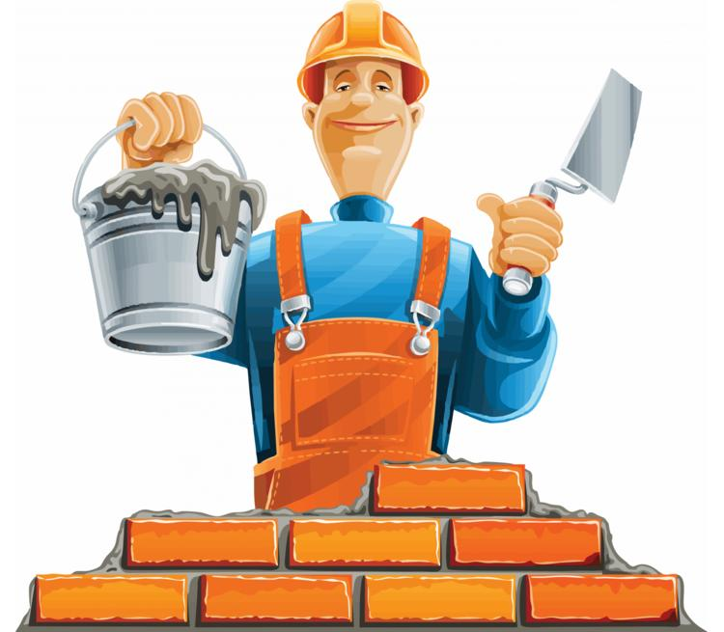
В обыденной жизни словом «работа» мы называем всякий полезный труд рабочего, инженера, учёного, учащегося.

Slide 3
Понятие работы в физике несколько иное. Это определённая физическая величина, а значит, её можно измерить. В физике изучают прежде всего механическую работу.

Slide 4
Поезд движется под действием силы тяги электровоза, при этом совершается механическая работа. При выстреле из ружья сила давления пороховых газов совершает работу — перемещает пулю вдоль ствола, скорость пули при этом увеличивается.
Из этих примеров видно, что механическая работа совершается, когда тело движется под действием силы.

Slide 5
Механическая работа совершается и в том случае, когда сила, действуя на тело (например, сила трения), уменьшает скорость его движения. Желая передвинуть шкаф, мы с силой на него надавливаем, но если он при этом в движение не приходит, то механической работы мы не совершаем.

Slide 6
Можно представить себе случай, когда тело движется без участия сил (по инерции), в этом случае механическая работа также не совершается. Итак, механическая работа совершается, только когда на тело действует сила и оно движется.

Slide 7
Механическая работа прямо пропорциональна приложенной силе и прямо пропорциональна пройденному пути.

Slide 8
Поэтому условились измерять механическую работу произведением силы на путь, пройденный по направлению этой силы
где А — работа, F — сила и s — пройденный путь.

Slide 9
За единицу работы принимают работу, совершаемую силой 1 Н, на пути, равном 1 м.
Единица работы — джоуль (Дж) названа в честь английского учёного Джоуля. Таким образом,

Slide 10
Если направление силы совпадает с направлением движения тела, то данная сила совершает положительную работу.
Если же движение тела происходит в направлении, противоположном направлению приложенной силы, например силы трения скольжения, то данная сила совершает отрицательную работу.

Slide 11
Задача № 1. Какую работу надо совершить, чтобы положить гантель весом 100 Н на стол высотой 80 см?

Slide 12
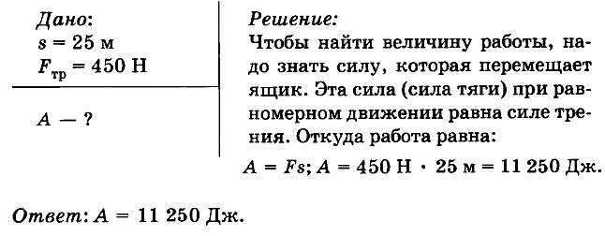
Задача № 2. Какая совершается работа при равномерном перемещении ящика на 25 м, если сила трения 450 Н?

Slide 13
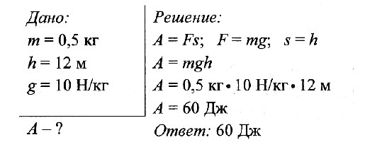
Задача № 3. Какую работу совершает сила тяжести при падении камня массой 0,5 кг с высоты 12 м?

Slide 14
Задача № 5. Определите путь, пройденный автомобилем, если при силе тяги 25 кН совершенная работа равна 50 МДж.

